Slide 1
XUPT ACM 第三届校赛题解
出题人：破晓队

Slide 2
本次出题设计梯度：
简单题 | 进阶题 | 难题
A-小明坐火车 | B-唐人街探案2 | C-变形金刚4：绝迹重生
D-侏罗纪世界 | E-放牛班的春天 | H-大吉大利，今晚吃鸡！
F-太阳的后裔 | I-极乐净土
G-跳一跳 | J-神探夏洛克
K-黑客帝国

Slide 3
A-小明坐火车
简单模拟
题解
·24小时制，注意小时对24取模，分钟对60取模
·注意时间格式

Slide 4
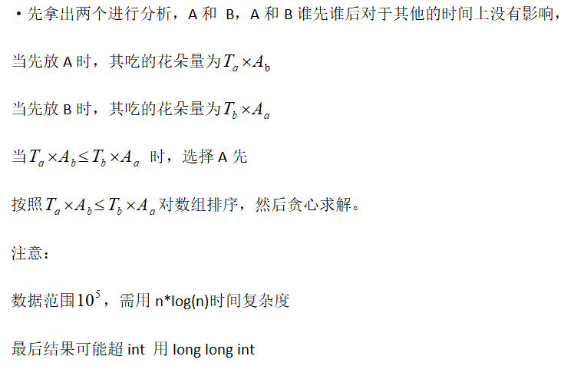
B-唐人街探案2
贪心
题解

Slide 5
C-变形金刚4：绝迹重生
二分图最大独立集
题解
·二分图最大独立集，先按照攻击模型用DFS对图进行0-1划分，形成一个二分图，求二分图最大独立集，转化为二分图最大匹配，从而用最大流解决
·添加源和汇，S->a[i][j]流量1 ，a[i][j]->T流量1 ，变形金刚和位置和可攻击位置之间流量为无穷大
·求出网络最大流，要求的结果就是可用格子的数量减去二分图最大匹配，即最大流量

Slide 6
D-侏罗纪世界
简单思维
题解
·假设a>b，那么我们需要考虑安排完b个霸王龙后最多能安排的迅猛龙的个数。当我们安排连续的n-1只迅猛龙后，我们需要安排一只霸王龙，然后以此类推，考虑左右边界，不难得出，最多可以安排的迅猛龙数量为（b+1）*（n-1）,所以当a<=（b+1）*（n-1）时，yes，否则no
·需要注意的是，（b+1）*（n-1）可能会爆int需要用long long来写

Slide 7
E-放牛班的春天
数学
题解
·比较裸的一道dp求期望次数，从前往后，或者从后往前推都可以
·从后往前，假设dp[i]表示已经抽取i种不同名片，还需抽取的期望次数，dp[n]=0;
dp[i]=i/n*dp[i]+(n-i)/n*dp[i+1]+1;
化简得dp[i]=dp[i+1]+n/(n-i)；最后答案为dp[0]
·从前往后，假设dp[i]表示抽出i种不同名片需要的期望次数，那么dp[1]=1；
dp[i]=（i-1）/n*dp[i-1]+（n-i+1）/n*dp[i]+1;
化简得：dp[i]=dp[i-1]+n/（i-1）；最后答案即为dp[n]。

Slide 8
F-太阳的后裔
简单图论
题解
·dfs或bfs求最大连通分量。

Slide 9
G-跳一跳
思维
题解
·比较巧妙的思维题，如果用暴力来写的话n^2时间的复杂度会超时，这时候我们考虑用前缀和来写
·如果存在两个前缀和nex[i]%m==nex[j]%m，j>i,那么（nex[j]-nex[i]）%m==0。所以我们只需要在求前缀和的过程中判断下是否有两个前缀和相等即可

Slide 10
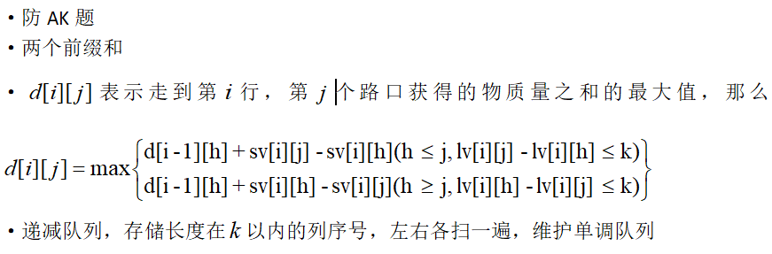
H-大吉大利，今晚吃鸡！
动态规划+单调队列
题解

Slide 11
I-极乐净土
思维+贪心
题解
·排序
·每次取东方的舞力值最高的成员与西方舞力值最高的成员比较，有三种情况。
1.东方舞力值最高的成员比西方最高的高，那么直接用东方舞力值最高的成员去赢西方舞力值最高的成员
2.东方舞力值最高的成员比西方最高的低，那么用东方最低的成员去输西方最高的成员
3.东方舞力值最高的成员与西方舞力值最高的成员一样，那么用东方最低的成员与西方最低的成员比较
a.若东方比西方高，直接赢掉西方最低的成员
b.若东方比西方低，用东方最低的成员去输西方最高的成员 c.若一样，用东方最低的成员去与西方最高的成员比

Slide 12
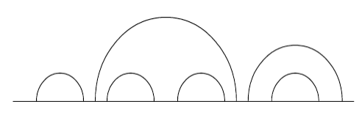
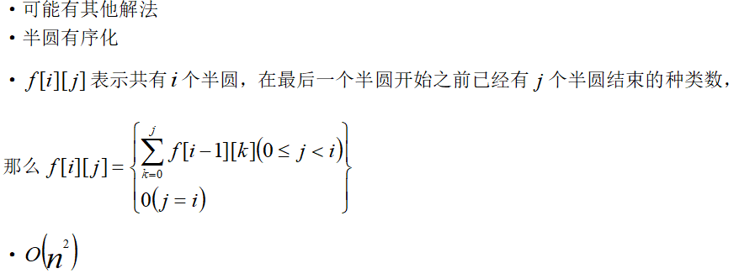
J-神探夏洛克
递推
题解

Slide 13
K-黑客帝国
模拟
题解
·简单模拟题，主要考查代码能力和细心程度
·可能还需要对计算机结构和程序的执行过程有一定的了解
·程序跳转时只需要改变用来保存正在执行指令地址的变量

